Slide 1
EPIDEMIOLOGIA
UNIVERSIDAD NACIONAL DE CHIMBORAZO
FACULTAD DE CIENCIAS DE LA SALUD
ESCUELA DE ENFERMERIA.
EPIDEMIOLOGIA y FUNDAMENTOS
Lic. Susana Padilla.

Slide 2
RESULTADOS DE APRENDIZAJE Y CRITERIOS DE EVALUACIÓN
RA.
Analiza la dimensión de la salud enfermedad a partir de los fundamentos y aplicación de la epidemiologia para establecer las relaciones con las determinantes sociales y las intervenciones de prevención.
Criterios de Evaluación
• Describe las características definitorias de varios autores que integren los conceptos relacionados con la ciencia de la epidemiología, mediante un trabajo de equipo.
• Determina los aspectos relevantes de la historia de la epidemiología a través de la línea del tiempo.
• Explica el método epidemiológico, clínico y el enfoque epidemiológico en el estudio del estado de salud enfermedad individual y colectiva en las poblaciones

Slide 3
EPIDEMIOLOGIA FUNDAMENTOS
Epidemiologia, objetivos, usos y aplicación,
Observe el siguiente link
https://youtu.be/rjUtfnL9SEA

Slide 4
"Epi " Sobre
+
"demos " población-pueblo
+
"logos" estudio o tratado
=
Estudio de la transmisión, a diseminación, control y prevención de la enfermedad infecciosa en poblaciones.

Slide 5
EPIDEMIOLOGIA
Ciencia que estudia o investiga las enfermedades en las poblaciones humanas y las condiciones de salud, así como las modalidades y el impacto de las respuestas sociales instauradas para atenderlas.
Los componentes:
  Distribución (tiempo, lugar y persona)
  Frecuencia
  Determinantes

Slide 6
Epidemiólogos: " detectives de la enfermedad ”, estudian personas sanas y enfermas, determinan las diferencias entre ambos.
Epidemiología: es típicamente un estudio de campo planeado, que personas se enferman más en la comunidad y el porqué
Extiende su espectro a todo proceso o enfermedad sea agudo o crónico, físico o mental, transmisible o no, que afecte a grupos de poblaciones.

Slide 7
EPIDEMIOLOGIA, OMS
“La epidemiología es el estudio de la distribución y los determinantes de estados o eventos (en particular de enfermedades) relacionados con la salud y la aplicación de esos estudios al control de enfermedades y otros problemas de salud.
Hay diversos métodos para llevar a cabo investigaciones epidemiológicas:
  la vigilancia y los estudios descriptivos se pueden utilizar para analizar la distribución, y
  Los estudios analíticos permiten analizar los factores determinantes”.
  http://www.who.int/topics/epidemiology/es/

Slide 8
EPIDEMIOLOGIA
DETERMINANTES DEL PROCESO SALUD-ENFERMEDAD
CIENCIA
DISTRIBUCION DE LAS ENFERMEDADES
POBLACION HUMANA
Aplicación de los Conocimientos para Mejorar Salud de la Población

Slide 9
EPIDEMIOLOGIA
Es multidisciplinar, pues se aborda desde:
  Medicina.
  Estadística.
  Demografía.
  Sociología.
  Salud ambiental…….

Slide 10
EPIDEMIOLOGIA
Se considera una ciencia básica de la medicina preventiva
Es una fuente de información de políticas de salud publica
Estudia la relación causa efecto entre la exposición y enfermedad
Permite identificar los diversos factores etiológicos
Ha justificado la formulación de políticas sanitarias encaminadas a la prevención de enfermedades, lesiones y muertes prematuras.

Slide 11
OBJETIVOS DE LA EPIDEMIOLOGIA
El objetivo general de la epidemiología
Controlar los problemas de salud.
Para ello, la epidemiología genera información en tres campos:
Sobre la historia natural de las enfermedades y su pronóstico
la eficacia de medidas preventivas para una enfermedad
la eficacia de las medidas curativas o terapéuticas
Proporcionar el fundamento para el desarrollo de políticas de salud y regular decisiones en relación a problemas del medio ambiente
Que se pretenden modificar dicha historia de forma más favorable para el ser humano.

Slide 12
Objetivos de la Epidemiología
Los objetivos de la epidemiología, respetando los cuatro grandes bloques, se pueden resumir en cinco:
Identificar la etiología o causa de la enfermedad y los factores de riesgo
Estudiar asociaciones, factor de exposición y enfermedad.
Determinar la extensión de la enfermedad en la comunidad
Estudiar la progresión de la enfermedad

Slide 13
Objetivos de la epidemiología.
Identificar los cambios en la frecuencia de enfermedad en las poblaciones, con el transcurso del tiempo.
  Transición epidemiológica.
Identificar subgrupos en una población con alto riesgo de enfermar.
  Identificar factores de riesgo.
  Identificar grupos con alto riesgo

Slide 14
Objetivos de la epidemiología.
Prevención
  Primaria
  Secundaria
  Terciaria
Análisis y acciones:
  Base poblacional.
  Grupos de alto riesgo.

Slide 15
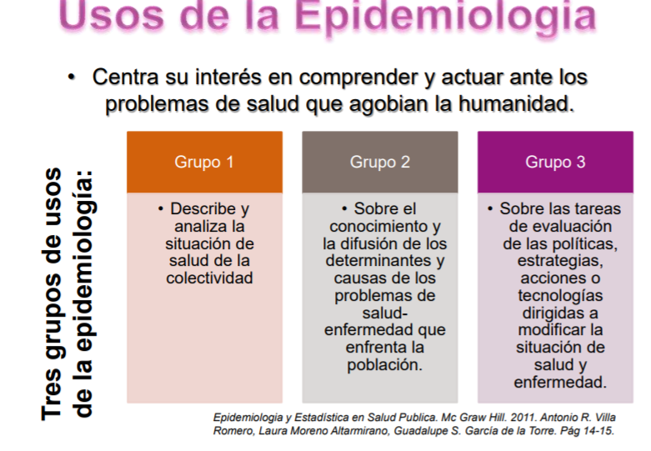

Slide 16
Usos de la Epidemiología
Diagnóstico de situación de salud en una comunidad. (Semiología), Para describir la enfermedad en la comunidad
Identificación de grupos vulnerables
Completar los cuadros clínicos de una enfermedad.
Identificar síndromes nuevos.
Identificar factores etiológicos.

Slide 17
Usos de la Epidemiología
Llevar a cabo la vigilancia epidemiológica.
Evaluar servicios, programas y tecnología médica.
Como instrumento de predicción a fin de establecer tendencias y proyecciones.
Efectuar análisis de situación de salud

Slide 18
Usos de la Epidemiología
Lectura crítica de la literatura científica
En la práctica clínica:
    Normalidad-anormalidad
    Diagnóstico
    Frecuencia y riesgo
    Pronóstico y tratamiento
    Causas y prevención

Slide 19
ESTRATEGIAS DE LA EPIDEMIOLOGÍA
Descripción de los fenómenos
Frecuencia del fenómeno en diversos sitios, comparación de los hallazgos.
Intervención sobre problemas priorizados mediante vigilancia epidemiológica.

Slide 20
Aplicaciones de la epidemiología
Observación de la enfermedad
Búsqueda de las causas
Pruebas de diagnóstico
Determinación de la historia natural
Investigación de factores para pronostico
Análisis de tratamientos nuevos

Slide 21
Aplicaciones de la Epidemiología
Determinar la carga de la enfermedad para definir los requerimientos de servicios de salud y la prioridad para asignar los recursos.
Detención en la tendencia en la incidencia de la enfermedad
Identificar cambios en los patrones de la enfermedad y su consecuencia
Identificar los grupos de riesgo en la comunidad.
Determinar es estado de salud y la magnitud de la discapacidad

Slide 22
Aplicaciones de la epidemiología
Etiológica
Clínica
Administrativa

Slide 23
Aplicaciones de la epidemiología
Etiológica
La epidemiológica “clásica” se ocupa principalmente de la búsqueda de las causas de la salud y la enfermedad
La conceptualización multifactorial de la causalidad permite a los epidemiólogos determinar los factores de riesgo (individuales y poblacionales)

Slide 24
Aplicaciones de la epidemiología
2. Clínica
Ayuda a completar el cuadro clínico y contribuye a clarificar síndromes clínicos.

Slide 25
Aplicaciones de la epidemiología
3. Administrativa
Para administración de los servicios de salud. Contribuye a la elaboración del diagnóstico de una comunidad respecto de la existencia, naturaleza y distribución de la salud y la enfermedad. Es un medio para controlar la salud y realizar tablas comparativas de los cambios ocurridos en determinado tiempo y lugar que permite el manejo correcto de los recursos.

Slide 26
Logros de la Epidemiología
Hay acciones epidemiológicas a nivel local, regional y mundial que lograron mejorar el nivel de salud.

Slide 27
Principios Epidemiológicos
El control de los problemas de salud exige enfoques individuales (clínicos) y colectivos (epidemiológicos)
Todos los problemas de salud tienen una dimensión colectiva
El control de los problemas debe ser etiológico (causal) y preventivo
Todos los problemas de salud son multicausales
La causalidad se establece por diferentes medios (lógicos y/o estadísticos)
Jenicek M y Cleroux R. Epidemiología. SALVAT. 1987

Slide 28
Principios Epidemiológicos
La asociación causal exige sustentar los mecanismos de causalidad
Los modelos teóricos no se equiparan a las experiencias
La investigación debe integrarse con la intervención
Todo problema debe analizarse en su
contexto
Jenicek M y Cleroux R. Epidemiología. SALVAT. 1987

Slide 29
CLASIFICACIÓN
DE LA EPIDEMIOLOGÍA
  Descriptiva
  Analítica
  Experimental

Slide 30
EPIDEMIOLOGÍA DESCRIPTIVA
Epidemiologia descriptiva: describe el fenomeno epidemiologico en tiempo, lugar y persona, cuantificando la frecuenia, y distribucion del fenomeno mediante medidas de incidencia prevalencia y mortalidad

Slide 31
EPIDEMIOLOGÍA DESCRIPTIVA
Aspecto de la epidemiología que tiene que ver con la recolección, la organización y el resumen de datos sobre:
  Características Personales
  Factores de lugar
  Factores de tiempo
GENERA HIPOTESIS

Slide 32
EPIDEMIOLOGÍA DESCRIPTIVA
Características de la persona
Edad | Socioeconómicos
Género | Ocupación Ingreso Educación Acceso a servicios de salud
Raza/Grupo étnico
Genética
Estado de salud | Modo de vida Uso de tabaco, alcohol, drogas, dieta y ejercicio
Religión

Slide 33
EPIDEMIOLOGÍA DESCRIPTIVA
Factores del lugar
Situación | Geología
Alcance geográfico (escala) | Hidrológia
Tipo de lugar | Ecología
Densidad de población | Clima
 | Niveles de contaminación
 | Vectores de enfermedades

Slide 34
EPIDEMIOLOGÍA DESCRIPTIVA
Factores de tiempo
Cambios en la ocurrencia de resultados en el tiempo
La exposición debe ocurrir antes que los resultados que los resultados

Slide 35
EPIDEMIOLOGÍA ANALÍTICA
Busca mediante la observación o la experimentación, establecer posibles relaciones causales entre factores a los que se exponen personas y poblaciones y las enfermedades que presentan
Explora relación causa – efecto por pruebas de hipótesis.
Cuantifica la asociación entre exposición especifica y resultados específicos.
PROBAR HIPÓTESIS

Slide 36
EPIDEMIOLOGÍA ANALÍTICA
Se hacen comparaciones para describir diferencias entre los grupos expuestos
  Asociación entre exposición y resultados
  Prueba de hipótesis acerca de relaciones causales.
¿Hay una tasa más alta de una dolencia particular dentro del grupo expuesto versus el grupo no expuesto?

Slide 37
EPIDEMIOLOGÍA EXPERIMENTAL
Busca mediante el control de las condiciones del grupo a estudiar, sacar conclusiones mas complejas que con la mera observación no son deducibles. Se ocupa de realizar estudios en animales de laboratorio y estudios experimentales con poblaciones humanas.

Slide 38
ECOEPIDEMIOLOGÍA
Busca mediante herramientas ecológicas, estudiar integralmente como interaccionan los factores ambientales con las personas y poblaciones en los medios que los rodean y como ello puede influir en la evolución como consecuencias de dicha interacción.

Slide 39
Gracias por su atención
Continuará….
Notes:
39

